Slide 1
从斗地主到QQ游戏平台
——“信、雅、达”下的重构设计
刘文 刘翼豪
2017年1月6日

Slide 2
重构
重构（Refactoring）就是通过调整程序代码改善软件的质量、性能，使其程序的设计模式和架构更趋合理，提高软件的扩展性和维护性。
Refactoring ：回炉重造
改一行代码算不算重构，改一百行代码算不算重构，改一万行代码算不算重构？
改一个类关系算不算重构，改十个类关系算不算重构，改一百个类关系算不算重构？

Slide 3
重构是一个美好的目标和方向
改代码是行为，质量性能的提高是愿望。
实际上改代码未必能使软件变得更好，也可能软件大规模改动之后，反而变得更差了。
搞设计不能随便肆意地乱画，
要重构不能漫无目的地修改！

Slide 4
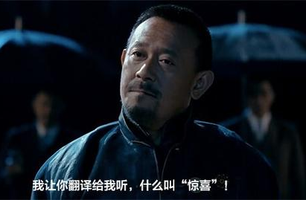
重构的原则
不能为了“重构”而“重构”！
三省吾身：
（1）为什么要重构？
（2）真的有必要重构？
（3）怎么重构？
信
雅
达

Slide 5
信
何为“信”？
准确、无误，可靠、稳定

Slide 6
在“信”的指导下进行重构
登录系统
游戏系统
用户信息管理系统
投诉建议系统
玩家登陆
管理员登陆
游客模式
初始化
洗牌、发牌
叫地主、抢地主
出牌
判断胜负
游戏结算
玩家修改资料
管理员注销玩家账号
玩家提交投诉和建议
管理员处理投诉和建议
操作日志管理
java斗地主

Slide 7
信息管理系统类的重构
信息管理系统与数据库相关联，数据量大，并且地位十分重要。
用户登陆游戏系统是在用户本地空间进行，在服务端看来是远程。
拷贝一个庞大而复杂的对象是一种开销很大的操作，如果这个拷贝根本没有被修改，那么这些开销就没有必要。用代理延迟这一拷贝过程，我们可以保证只有当这个对象被修改的时候才对它进行拷贝。
只有当用户请求一个修改该实体的操作时，代理才会真正的拷贝它。

Slide 8
代理模式 Proxy
在客户端和目标对象之间起到中介的作用，并且可以通过代理对象去掉客户不能看到的内容和服务或者添加客户需要的额外服务。

Slide 9
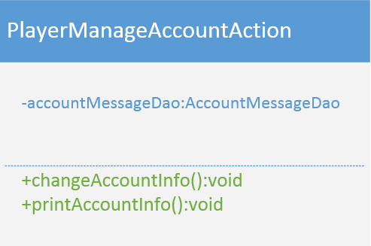
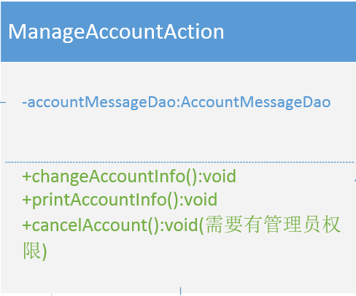
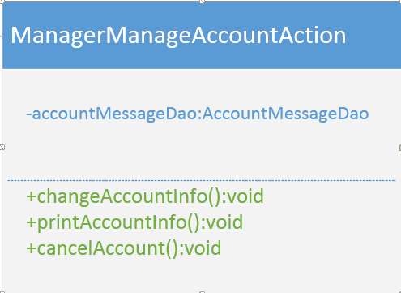
Before refactoring
用户
direct
用户每次查询账户信息都会拷贝大量数据，哪怕没有修改。
用户可以直接操作，不安全。

Slide 10
代理模式下的重构设计
<<interface>> 登陆
Proxy
+玩家登陆
+管理员登陆

Slide 11
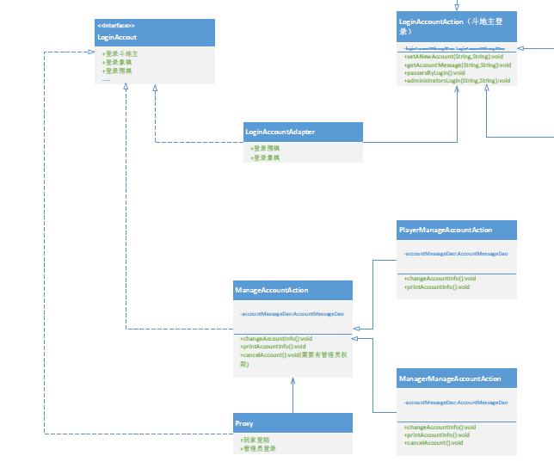

Slide 12
达
何为“达”？
透彻、通达，可拓展性好

Slide 13
不会玩斗地主的棋手都不是好的CS射手！

Slide 14
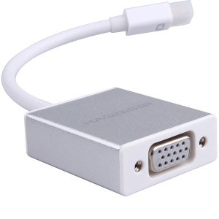
斗地主
麻将
象棋
围棋
……
登录系统
游戏系统
用户信息管理系统
投诉建议系统
玩家登陆
管理员登陆
游客模式
初始化
洗牌、发牌
叫地主、抢地主
出牌
判断胜负
游戏结算
玩家修改资料
管理员注销玩家账号
玩家提交投诉和建议
管理员处理投诉和建议
操作日志管理
java斗地主

Slide 15
在“达”的指导下进行重构
斗地主
麻将
象棋
围棋
……
登陆系统
游戏系统
信息管理系统
投诉建议系统

Slide 16
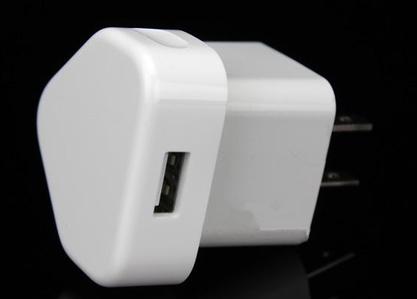
适配器模式 Adapter

Slide 17
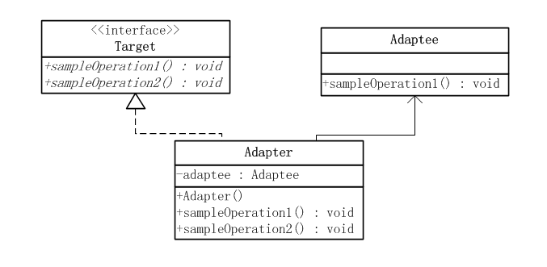
玩家
<<interface>> 登陆系统
+登陆斗地主
+登陆围棋
+登陆象棋
……
斗地主登陆
+登陆斗地主
登陆系统适配器
+登陆围棋
+登陆象棋
……

Slide 18
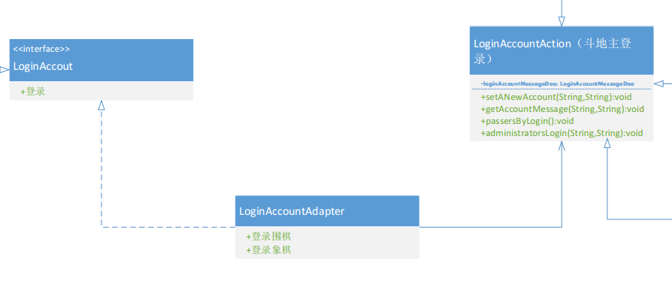

Slide 19
工厂模式 Factory
意图：定义一个创建对象的接口，让其子类自己决定实例化哪一个工厂类，工厂模式使其创建过程延迟到子类进行。
主要解决：主要解决接口选择的问题。
何时使用：我们明确地计划不同条件下创建不同实例时。

Slide 20

斗地主
麻将
象棋
围棋
……
根据登陆的不同，创建不同的游戏系统实例
登陆系统
信息管理系统
游戏系统
投诉建议系统

Slide 21
为此，我们在原来的架构上做了 一些大调整
登录系统
游戏系统
用户信息管理系统
投诉建议系统
玩家登陆
管理员登陆
游客模式
初始化
洗牌、发牌
叫地主、抢地主
出牌
判断胜负
游戏结算
玩家修改资料
管理员注销玩家账号
玩家提交投诉和建议
管理员处理投诉和建议
操作日志管理
游戏平台

Slide 22
从斗地主到游戏平台
登录系统
游戏系统
用户信息管理系统
投诉建议系统
玩家登陆
管理员登陆
游客模式
斗地主
象棋
围棋
LOL
SSR
……
玩家修改资料
管理员注销玩家账号
玩家提交投诉和建议
管理员处理投诉和建议
操作日志管理
游戏平台

Slide 23
登陆系统
信息管理系统
游戏系统
投诉建议系统

Slide 24
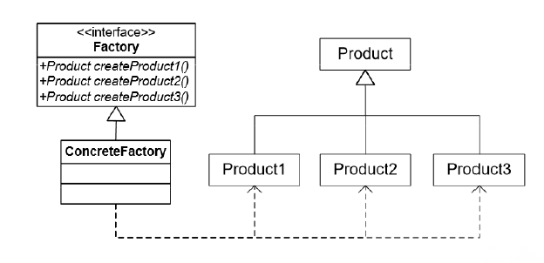
<<interface>> 游戏工厂
+开始斗地主
+开始象棋
游戏操作
具体游戏
+开始斗地主
+开始象棋
象棋操作
+开局
+走子
……
斗地主操作
+洗牌
+发牌
……

Slide 25
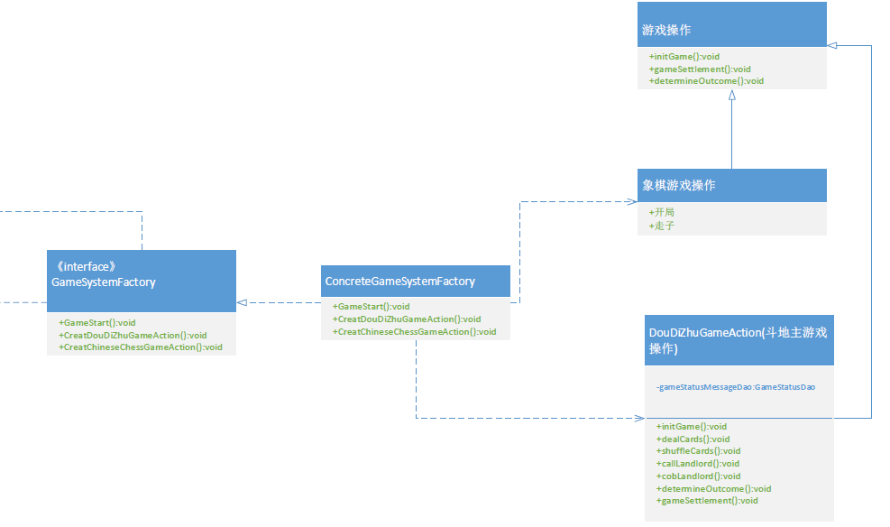

Slide 26
成功地进行了业务拓展，可扩展性增强。
此即“达”也！

Slide 27

雅
何为 “雅”？
简洁、美观、优雅

Slide 28
在“雅”的指导下进行重构
改格式、加注释，也是一种重构
让自己看懂，也尽量让别人看懂
“写这段代码的时候只有我和上帝知道是什么意思。
现在，只有上帝知道！”

Slide 29
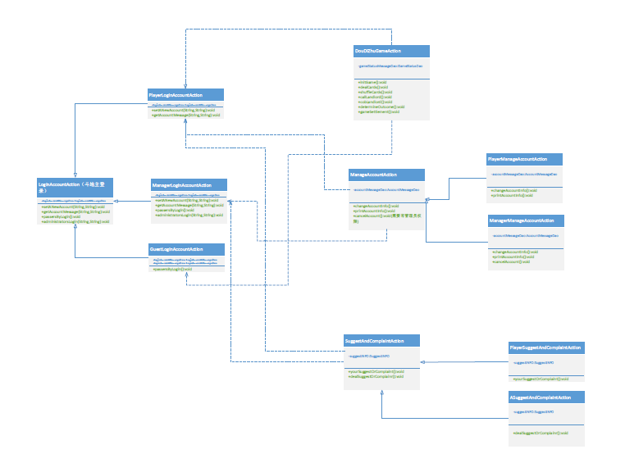
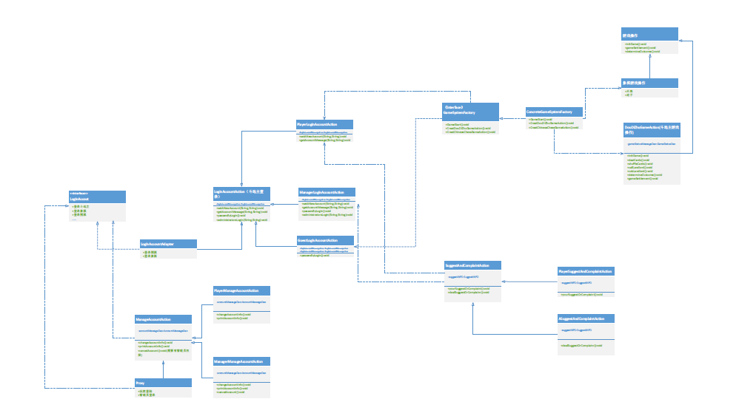
完整类图对比展示
重构前
重构后

Slide 30
从斗地主到游戏平台
登录系统
游戏系统
用户信息管理系统
投诉建议系统
玩家登陆
管理员登陆
游客模式
斗地主
象棋
围棋
LOL
SSR
……
玩家修改资料
管理员注销玩家账号
玩家提交投诉和建议
管理员处理投诉和建议
操作日志管理
游戏平台
聊天
交友
电商
外卖
地图

Slide 31
感谢观看
《腾讯之路》
（上集）

Slide 32
Thank you！

